Slide 1
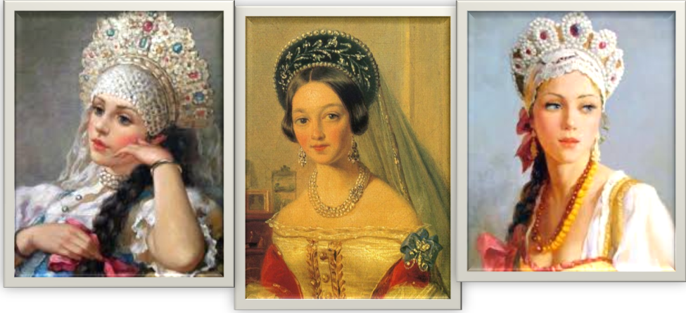

Женские головные уборы на Руси
Учитель изобразительного искусства
МБОУ СОШ №26 г.Сургут
Гумерова Вера Александровна

Slide 2
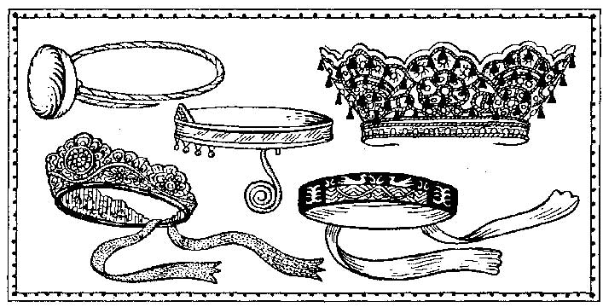
В старину на Руси девушки и женщины любили роскошные наряды не меньше, чем сегодня. Особое внимание уделялось головным уборам. Их делали их лучших тканей, украшали серебряным и золотым шитьём, пайетками, бисером и жемчугом.
Названия девичьих головных уборов очень разнообразны: лента, венец, венчик, повязка, почёлок, коруна, головодец, тканка и другие. Материал, который шел в дело разный: ленты, кусок парчи или ткани, сложенный в виде ленты платок, прямоугольник из березовой или липовой коры с завязками венок из живых или искусственных цветов. Особенно торжественный, праздничный головной убор – коруна. Делали ее на каркасе из металлической проволоки.

Slide 3
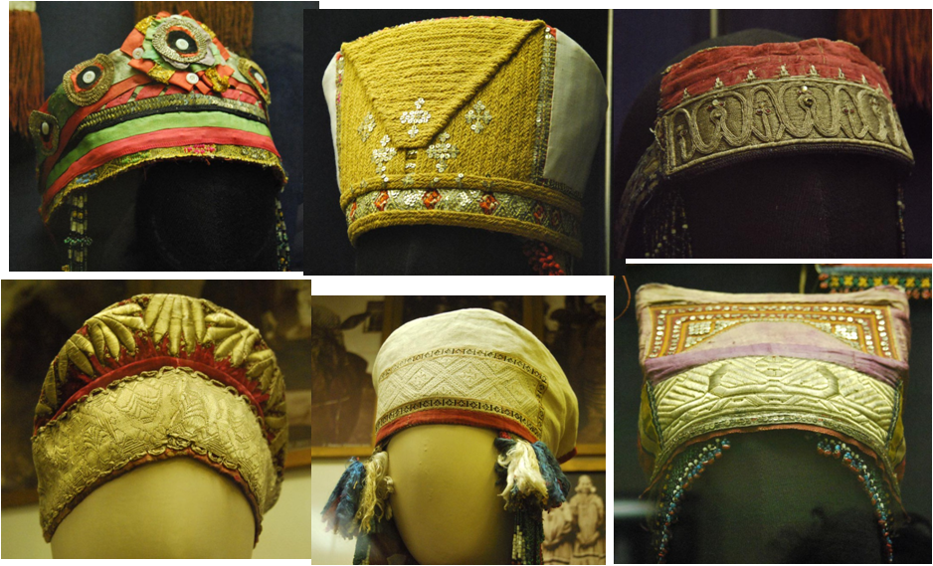
В русском народном костюме особое место занимал женский головной убор. Глядя на него можно было определить, из какой местности его владелица, сколько ей лет, её общественное и семейное положение.

Slide 4
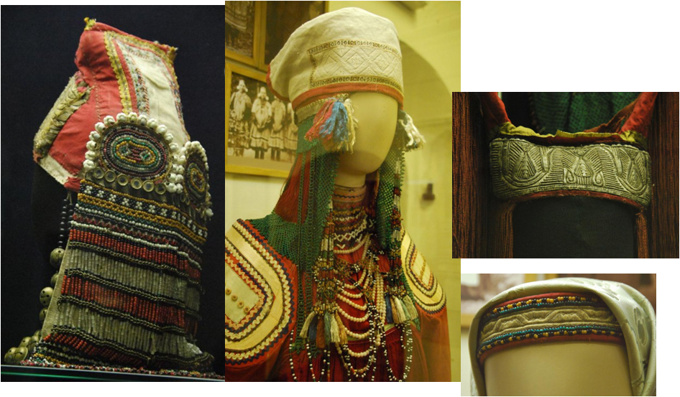
Традиционно форма русского народного головного убора сочеталась с причёской. Девушки заплетали косу, а их головной убор чаще всего выглядел как перевязка или обруч с открытой макушкой.

Slide 5
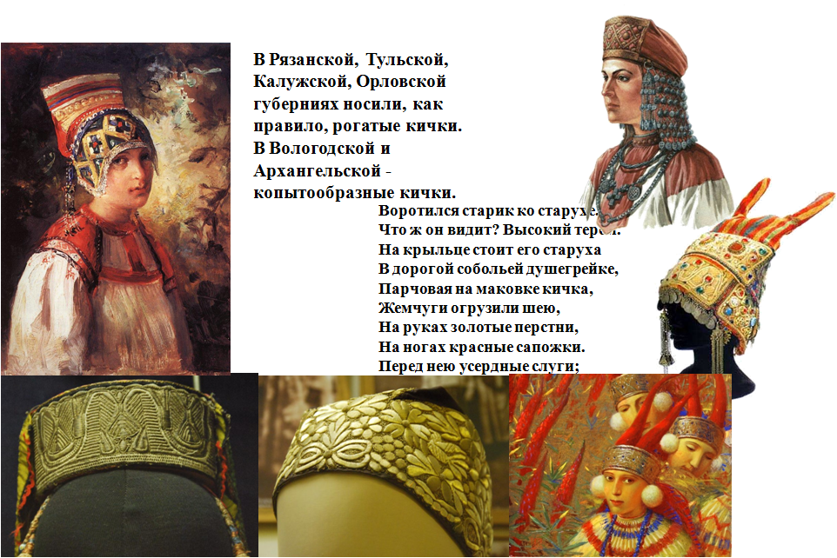
Кичка – часть кичкообразного головного убора на твёрдой основе. Кички отличались разнообразием фасонов. Они были рогатые, копытообразные, лопатообразные, котелкообразные, в виде обруча, овала, полуовала – фантазийность решений были безгранична

Slide 6
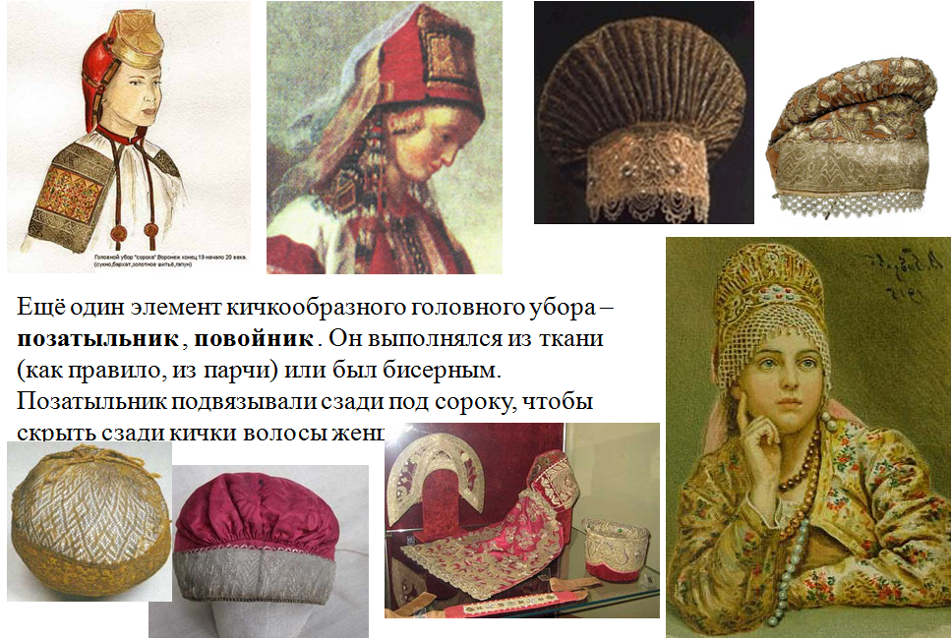
Сорока – так называлась верхняя украшенная головного убора. Она изготавливалась из ткани и натягивалась на кичку.

Slide 7
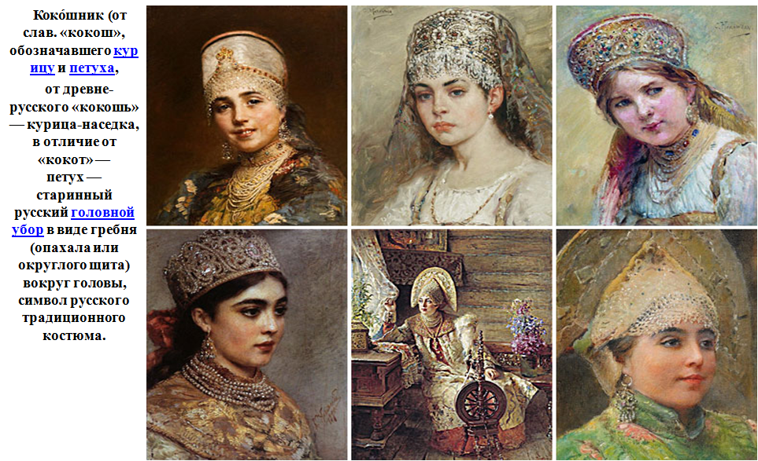
Кокошник в отличие от сороки был только праздничным головным убором, в том числе и свадебным. В северных губерниях его часто украшали жемчугом. Если кичку носили крестьянки, то купчихи и мещанки одевали на голову кокошник.

Slide 8
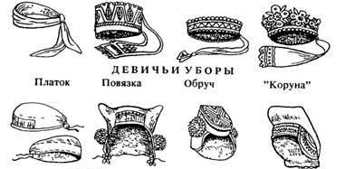
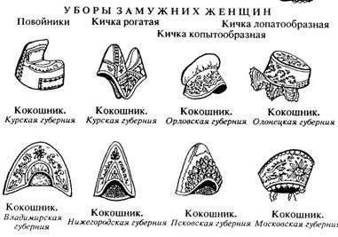
Головные уборы женщин на Руси были разными у замужних и незамужних
Переходя из одного социального состояния в другое, становясь мужней женой, женщина меняла головной убор. В словаре Даля об этом написано: “На парне да на мужике все та же шапка; а девка простоволоса, женка покрыта”.
Как уже говорилось выше, замужние женщины заплетали две косы и укладывали их на голову, одевая сверху такой головной убор, чтоб скрыть под ним все волосы.
Женский головной убор был сложной, можно сказать, многослойной конструкцией. Популярнейший на Руси «модный журнал» «Домострой» рекомендовал молодой жене носить кику, под ней повойник (подубрусник) с подзатыльником и волосник.

Slide 9
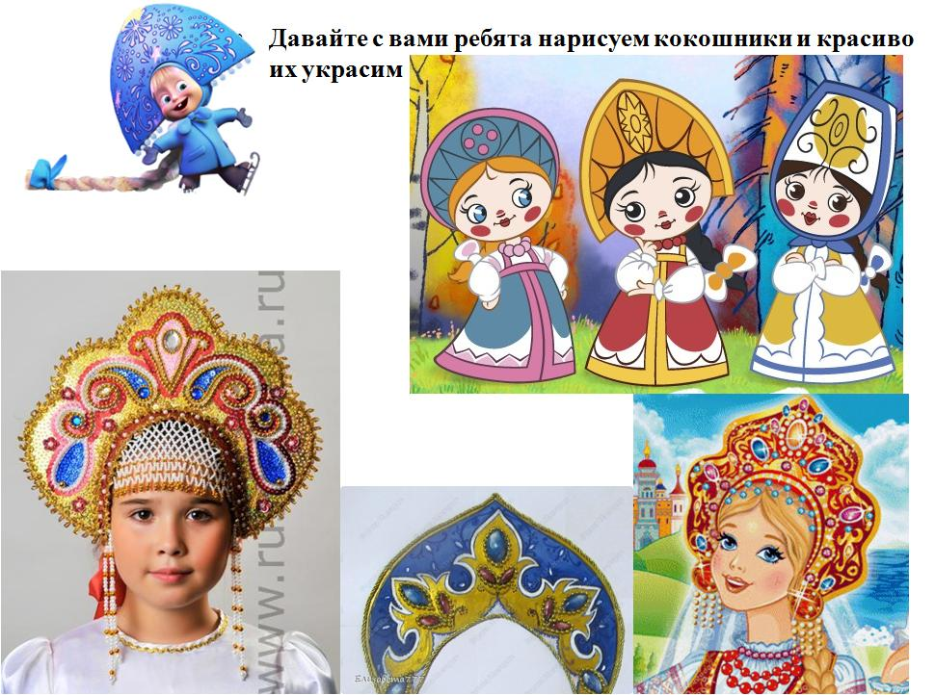

Slide 10
Список использованных источников
https://ru.wikipedia.org/wiki/%D0%A0%D1%83%D1%81%D1%81%D0%BA%D0%B8%D0%B5_%D0%BD%D0%B0%D1%80%D0%BE%D0%B4%D0%BD%D1%8B%D0%B5_%D0%B3%D0%BE%D0%BB%D0%BE%D0%B2%D0%BD%D1%8B%D0%B5_%D1%83%D0%B1%D0%BE%D1%80%D1%8B
http://www.kulturologia.ru/blogs/240415/24247/
http://www.karakyli-shop.ru/blog/8/

